Slide 2
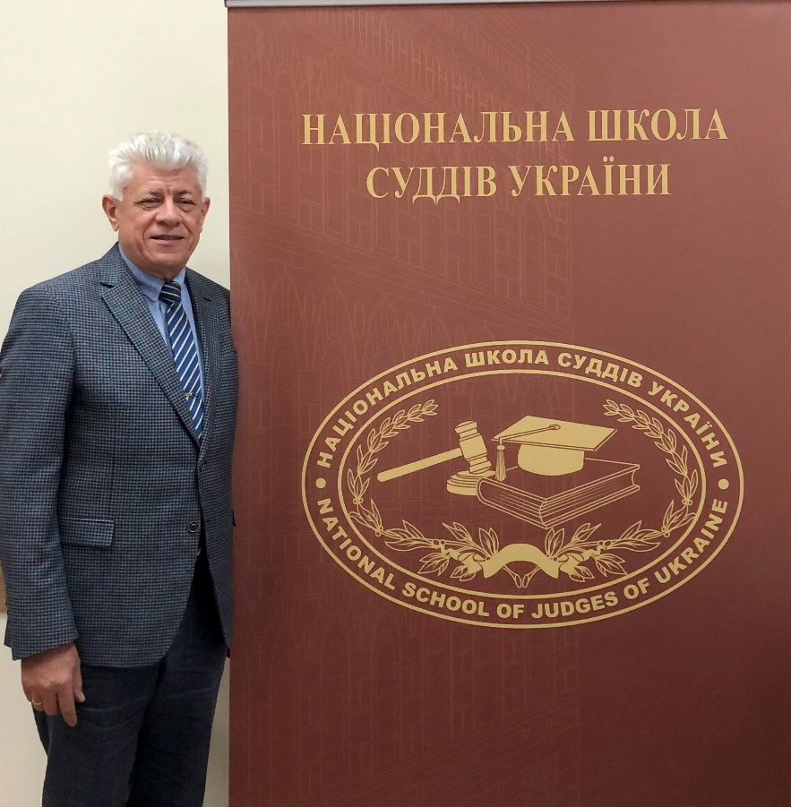
Підвищення ролі та значення
викладачів (тренерів) у
суддівській освіті
Володимир Мазурок
Проректор
Національної школи суддів України
Тренінг для викладачів (тренерів):
“Мовне оформлення курсiв для суддів”
Київ
29 червня 2021 року

Slide 3
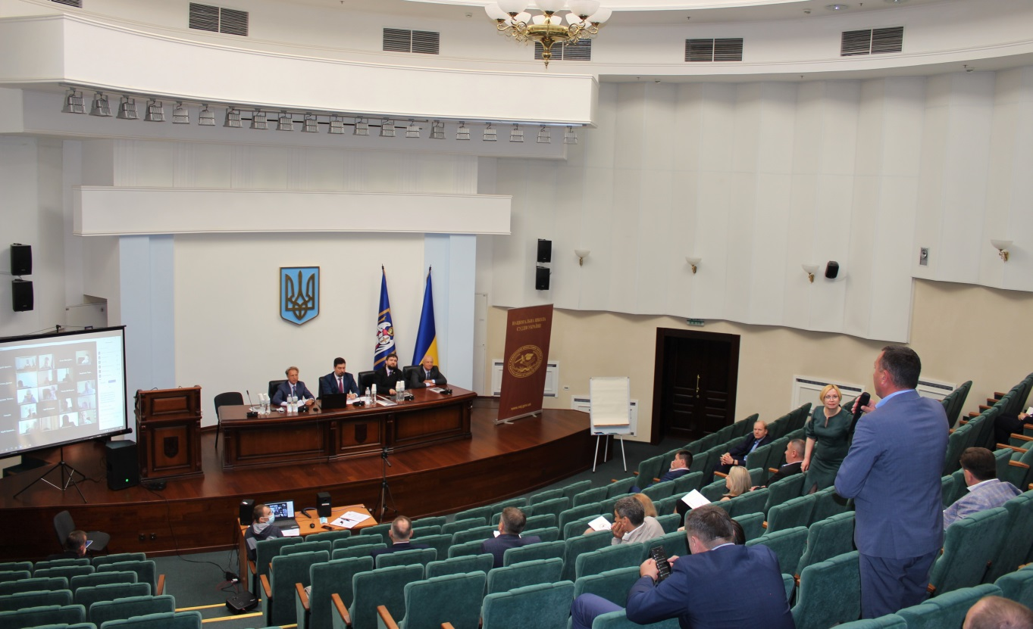
Національна школа суддів України
забезпечує підготовку висококваліфікованих кадрів для системи правосуддя та здійснює науково–дослідну діяльність

Slide 4
Концепція
національних стандартів суддівської освіти в Україні
Засади суддівської освіти
Суддівська освіта ґрунтується на:
потребах цільової аудиторії – відповідно до необхідності
вдосконалення їхніх знань, умінь і навичок залежно від досвіду (стажу) роботи
з урахуванням індивідуальних потреб
розробленні матеріалів для всіх компонентів суддівської освіти
підготовці викладачів (тренерів)
Методика викладання курсів
забезпечується єдиний підхід до викладання розроблених курсів
відбір викладачів на підставі встановлених критеріїв
дотримання викладачами вимог розроблених курсів та методології

Slide 5
Викладачі (тренери) мають
успішно долати труднощі, властиві викладацькій (тренерській) діяльності
володіти сучасними інтерактивними методами викладання
уміти застосовувати сучасні інформаційні технології навчання (працювати з PowerPoint та іншим програмним забезпеченням і різноманітним комп’ютерним обладнанням)
розуміти суть і володіти методикою дистанційної (зокрема, онлайн) підготовки та прагнути оволодівати необхідними знаннями та навичками
уміти працювати в команді, формуючи партнерські відносини та забезпечуючи взаємну підтримку
докладати належних зусиль до свого розвитку та підвищення викладацької майстерності

Slide 6
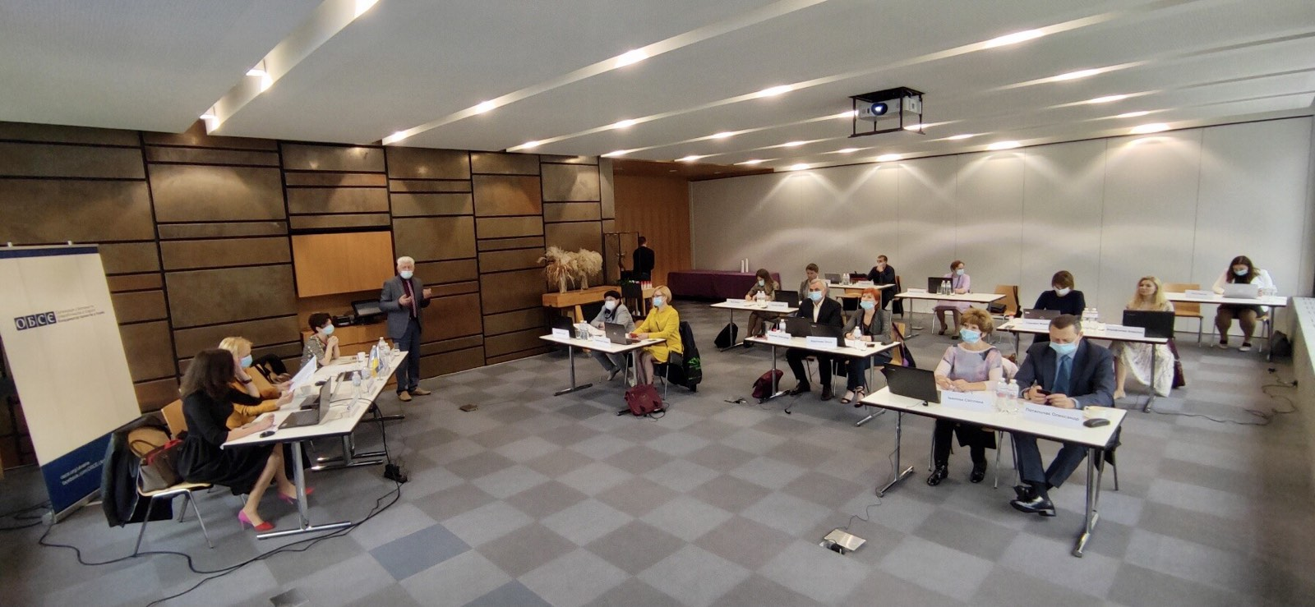
постійно прагнути здобуття нового досвіду та навичок
сприймати висловлювання інших про свої підходи до роботи, спокійно ставитися до констатації власних помилок
експериментувати з новими ідеями та методиками
мати систематизований і системний підхід до вирішення проблем
Робота з викладачами є постійною та послідовною, супроводжуватися методологічною підтримкою (тренінги, семінари, методологічні школи, засідання груп, тощо)

Slide 7
Сучасний стан розвитку суддівської освіти
забезпечено в Україні
правове регулювання питань функціонування системи суддівської освіти
права судді підвищувати свій професійний рівень
проходити із цією метою відповідну підготовку
обов’язок судді систематично розвивати професійні навички (уміння)
підтримувати свою кваліфікацію на належному рівні, необхідному для виконання повноважень у суді,
де він обіймає посаду

Slide 8
СТРАТЕГІЯ РОЗВИТКУ
СУДДІВСЬКОЇ ОСВІТИ В УКРАЇНІ
на 2021-2025 роки
Метою Стратегії є удосконалення стандартів та якості суддівської освіти відповідно до вимог інноваційного сталого розвитку суспільства та забезпечення професійного та особистісного розвитку судді з урахуванням індивідуальних потреб
Модернізація й розвиток суддівської освіти повинні набути випереджального безперервного характеру, гнучко реагувати на процеси, що відбуваються в Україні та світі

Slide 9
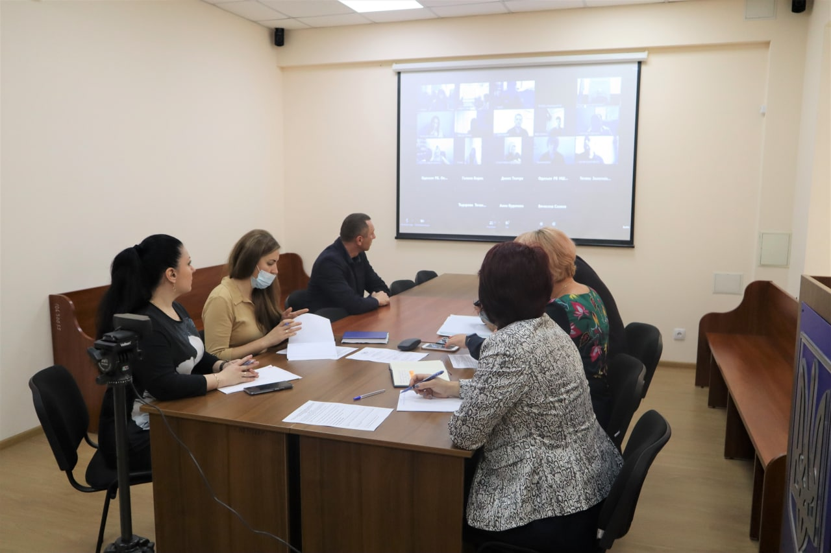
Форми занять
Очна (офлайн) підготовка
Дистанційна підготовка
Онлайн підготовка, зокрема, за допомогою програми Zoom

Slide 10
Закон України
“Про забезпечення функціонування української мови як державної”
У сфері обслуговування споживачів
статтею 30 із 16.01.2021 передбачено, що мовою обслуговування споживачів в Україні є державна мова
Підприємства, установи та організації всіх форм власності, фізичні особи – підприємці, інші суб’єкти господарювання, що обслуговують споживачів (крім випадків, установлених частиною третьою цієї статті), здійснюють обслуговування та надають інформацію про товари (послуги), зокрема, через інтернет–магазини та інтернет–каталоги, державною мовою. Інформація державною мовою може дублюватися іншими мовами
На прохання клієнта його персональне обслуговування може здійснюватися також іншою мовою, прийнятною для сторін

Slide 11
Уряд схвалив Порядок проведення іспитів на рівень володіння державною мовою
14 квітня 2021 року на виконання статей 7 і 48 Закону України “Про забезпечення функціонування української мови як державної” Кабінет Міністрів України схвалив розроблений Національною комісією зі стандартів державної мови
Порядок проведення іспитів на рівень володіння державною мовою.
Він урегульовує процедуру їх організації та проведення.
Реєстрація, складання іспиту, отримання результатів відбувається через електронний кабінет претендента.
Письмова частина іспиту передбачає
виконання тестових завдань і написання тексту на визначену тему,
а усна – монологічне висловлювання
та діалог з екзаменатором на визначену тему.
На підставі підсумкового електронного протоколу перевірки
Комісія ухвалює рішення про надання
або ненадання претендентові державного сертифіката.

Slide 12
Зворотний зв’язок
Для онлайн–занять особливо актуальним і важливим джерелом інформації для Національної школи суддів України є анонімне анкетування за п’ятибальною шкалою, де 5 балів є найвищою оцінкою, а 1 бал – найнижчою
За результатами аналізу анкет отримується інформація про ефективність обраних методів проведення занять, ступінь задоволеності його учасників процесом і результатами роботи протягом заняття, а також ступінь досягнення поставленої мети

Slide 13
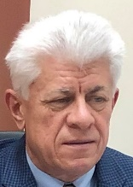
Щиро подякував
за увагу!

